Slide 1
三层架构

Slide 2
准备工作

Slide 3
学前说明
课程升级说明：旧版课程中用的是“传统的三层架构/伪三层”，随着项目复杂度增加，那种方式已经跟不上时代；现在WinForm的岗位已经很少了（北京.net2万多个岗位，要求WinForm的只有不到500个），而且工资低、没前途，旧版讲了太多WinForm细节的东西，学习的重点不在三层架构上；
这个版本：讲解“真正的三层架构”，唯一目的就是学会三层架构，项目领域知识不是这个课程的目的；
连不上SQLServer怎么办？Windows服务里看看SQLServer服务启动没有；SQLServer配置管理器看看TCP/IP启动没有；
127.0.0.1/./localhost哪个能连上就用哪个。

Slide 4
数据库设计
数据库设计原则（每个公司不尽相同）：表命名T_开头，复数结尾；主键Id（bigint型，更长。程序对应long），自动增长；日期时间用DateTime；表之间建外键，外键字段以Id结尾；一般软删除（IsDeleted字段）。
是否可空要设计好，尽量避免使用可空字段；

Slide 5

数据的软删除
理由：
由于外键的存在，在删除一条数据的时候，要把所有指向他的记录都删除，这样很麻烦，而且控制不好容易引起“雪崩”。
数据真正删除后容易造成旧数据问题（员工离职，那之前他发布的文章怎么办？）
很多时候用户说“删除”其实只是不想看到了，如果真删了，想看就再也看不了了。
所以：给表增加一个IsDeleted字段，默认值是false/0。当“删除”的时候只是把IsDeleted更新成true，再进行查询、显示的时候把IsDeleted=0的都过滤掉只显示没“删除”的（where IsDeleted=1）。这就叫“软删除”。
编程哲学：有得必有失！

Slide 6

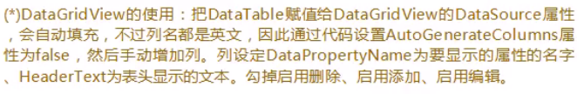
WinForm简单基础(*)
1、每个窗口是一个Form。创建其他窗口并且显示的方法： FormLogin login = new FormLogin();login.ShowDialog();
2、WinForm中有一个bug“Win7 64位系统下，Form的Onload事件中如果出现未处理异常，调试器可能不会在异常处暂停，运行时也没提示”，会让初学者迷糊。因此窗口的初始化写到构造函数的InitializeComponent之后。
3、WinForm窗口中一定要确保控件的事件绑定到了方法上。不要删除自动生成的方法，哪怕没用。
4、DateTimePicker，选择日期的控件。Value属性是选择的日期， ShowCheckBox是否显示复选框，勾掉表示“这个日期不选择”，checked属性表示是否勾选了复选框；
5、DataGridView控件
要设定DataPropertyName，不要设置错了Name属性

Slide 7
三层架构

Slide 8
什么是“三层架构”
在复杂的项目中，如果直接把界面（UI）和逻辑代码以及数据库访问的代码写到一起的话，维护难度会很大，需要引入一种新的代码组织方式（架构）。“三层架构”就是最常用的一种架构。
数据访问层DAL
业务逻辑层
BLL
模型
Model
界面层
UI
数据访问层DAL（Data Access Layer）:SQL语句、ADO.Net的类等数据库访问的东西一般只应该出现在DAL中；
业务逻辑层BLL（Business Logic Layer ） :业务逻辑代码写在BLL中；
界面层UI(User Interface):收集用户输入传给BLL中的方法、数据校验等，把BLL返回的数据显示到界面上；
模型Model：负责在各个层之间传递数据；不是一个层。

Slide 9
DAL：数据库访问代码只出现在这里！
BLL：调用DAL中的代码实现业务逻辑！不要有界面相关的、数据库相关的！
UI：收集用户输入，显示输出！不要写业务逻辑。
Model：不是一层，进行数据传输用。并不是和数据库是一一对应的关系，有一些Model有自己的属性（join出来的）或者故意不设计一些属性（用不到），这样的Model又叫做DTO（Data Transfer Object）。
三层好处：各司其职，结构清晰，避免混乱，维护方便！

Slide 10
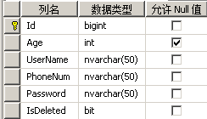
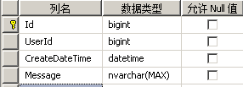
建三层架构项目
建DAL(类库)、BLL (类库) 、UI(WinForm、ASP.Net、控制台等)、Model (类库)项目，项目之间依赖关系和三层架构图一样，A要用到B中的类，A项目就要添加对B项目的引用；
UI
BLL
DAL
Model
UI层不要直接引用DAL；
项目命名规则（不是必须，只是规范）：项目名称.DAL/项目名称.BLL/项目名称.Model
三层的配置文件要在UI项目中；如果有多个UI项目则需要各自配置。
"Server=.;database=SanCengDB;uid=sa;pwd=msn@qq888"

Slide 11
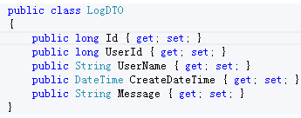
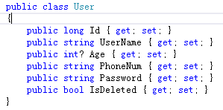
Model的设计
并不是字段的简单的对应
可空类型属性
数据驱动开发 VS 领域模型驱动开发

Slide 12
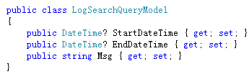
DAL的设计
UserDAL：
public User GetById(long userId)
public IEnumerable<User> GetAll()//为什么比写List<User>好
public long AddNew(string userName, string password, string phoneNum, int? age)
public void MarkDeleted(long userId)
public User GetByUserName(string userName)
LogDAL：
public void AddNew(long userId,string message)
public IEnumerable<LogDTO> GetAll()
public IEnumerable<LogDTO> Search(LogSearchQueryModel qm)(最后再讲)

Slide 13

BLL的设计
UserBLL ：
public LoginResult CheckLogin(string userName,string password)
public User GetById(long userId)
public IEnumerable<User> GetAll()
public bool IsUserNameExists(string userName)
public long AddNew(string userName, string phoneNum, int? age)
public void MarkDeleted(long userId)
public User GetByUserName(string userName)
BLL有自己的逻辑，这才是“真三层”
简单的BLL就是对DAL的简单转发
LogBLL ：
public void AddNew(long userId, string message)
public IEnumerable<LogDTO> GetAll()
public IEnumerable<LogDTO> Search(LogSearchQueryModel qm) (最后再讲)

Slide 14
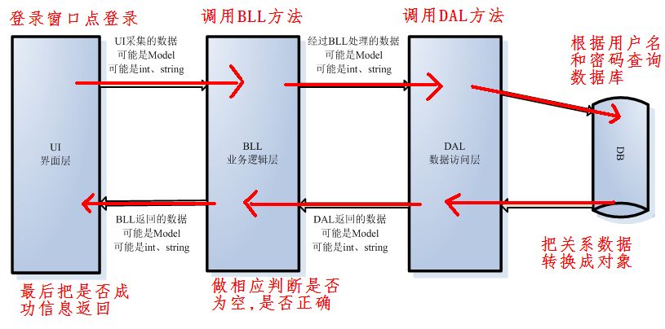
代码执行过程思维导图
为什么DAL、BLL不搞成static
三层架构麻烦、性能略低，但是容易、性能高不是唯一追求因素

Slide 15
设计原则
1、有的项目是先开发Model、BLL、DAL、再开发UI层，有的项目是开发一个功能的时候，根据需要开发BLL、DAL；
咱们这次开发为了方便大家学习、思路清晰，采用“先开发Model、DAL、BLL、再开发UI层”的模式。但是新功能有一些也是根据需要在已经设计好的DAL、BLL中再增加方法。
2、初学者很难一次性把所有DAL、BLL设计好，有可能需要随时再添加、调整，这块遇到困难是正常的。
3、可以声明一个BLL、DAL作为一个private字段用，也可以随用随new，看个人习惯
UI
BLL
DAL
Model

Slide 16
三层架构高级

Slide 17
代码生成器
1、如果有很多表需要增删改查（CRUD），那么手写DAL、BLL、Model等很麻烦，因此有人发明了生成这些代码的软件“代码生成器”，知名的有动软、CodeSmith等，还可以使用VS内置的T4等自己写代码生成器。
2、体验安装一下动软，并且把代码运行起来：
1）最好装到D盘等非系统盘
2）安装动软时，360等杀毒软件可能会弹出警告。
3）有些SQLServer版本支持有问题；
4）如果实在用不了也不用非要装，了解“代码生成器”是什么即可。
3、代码生成器的原理是什么？DataTable的Columns可以获得
4、很多人用代码生成器只不过是想“不写SQL完成增删改查”而已，有了ORM好像就不用了。代码生成器不是一个好主意，生成一时爽，后续修改爽死你，通过框架解决代码的重用才是王道，后续EF课程会讲不用代码生成器的方案。

Slide 18
三层架构中如何处理事务
BLL中有时候是组合DAL的多个方法，UI中有时候也是组合多个BLL。三层架构中很难一次使用一个连接，每个DAL方法中都是单独的连接如何处理事务？
TransactionScope是ADO.Net提供的事务机制（需要添加对system.transactioins的引用），在普通ADO.Net代码中也可以用、在Entity Framework、Dapper等ORM中也可以用；
把相关需要事务处理的代码用TransactionScope包裹起来即可
using (TransactionScope sc = new TransactionScope())
{
A();
B();
sc.Complete();
}
只要没有Complete()的就会回滚
事务不是属于DAL的吗？怎么放到Service、UI层了？架构是帮助我们的，不是约束死我们的，架构是经验，不是法律。而且事务的概念很宽，所以TransactionScope不是在ado.net的命名空间下。

Slide 19

TransactionScope高级(*)
使用TransactionScope包围的范围，只要是同一个连接字符串创建的SqlConnection对象（MySQL等也支持），即使是多个Connection对象也会在一个事务中。
还支持嵌套事务：演示一下。这个在开发大型系统中会涉及到，因为大型系统中一个方法会在很多地方被使用，一个方法有时候是自己独立完成一件事情，有时候是被别人组合完成一件事。 TransactionScope可以嵌套， TransactionScope嵌套的情况，只有最外层的TransactionScope提交后所有的操作才会提交，否则所有操作都回滚。
(*)如果在TransactionScope嵌套的范围内出现多个不同连接字符串构造的Connection（比如同时连接多个同构或者异构的数据库）则需要启用MSDTC服务，否则会“MSDTC不可用”的异常，即使数据库ip地址从127.0.0.1变成localhost甚至加上一个无关痛痒的空格都会要求启用MSDTC服务。

Slide 20
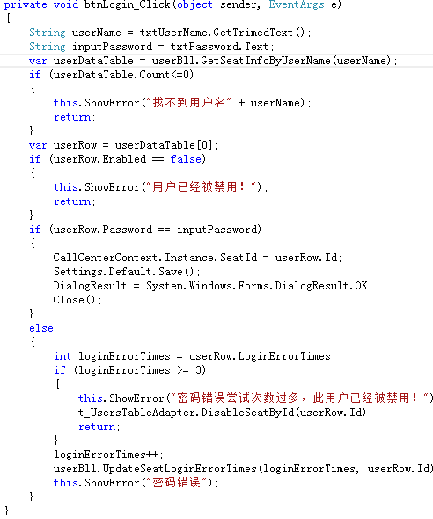
闲聊其他(*)
1、什么样的三层是错误的？
1）DAL返回DataTable；
2）在BLL、DAL中MessageBox显示消息，你怎么知道UI是WinForm？
3）使用代码生成器生成一堆简单的增删改查的代码，大量业务逻辑还是写到界面中。真三层有利于升级为分布式系统；
4）生硬的一个表对应一套BLL、DAL
2、关于DDD（领域驱动设计），为什么DDD一直推广不开（要求是业务专家，1000个项目1000个样子），不适合初学者，不适合互联网项目。
3、充血Model与贫血Model(*)
4、手中无剑，心中有剑：DTO、Model、QueryModel、ViewModel……

Slide 21
以下和三层架构没有关系

Slide 22
MD5算法
散列算法的特征：
相同的数据会产生相同的散列值
不同的数据产生相同散列值的概率非常低。
无法由散列值算出原始数据
散列算法：又称“哈希算法”，俗称“数字指纹”，是用来计算数据的特征的算法。特征：相同的内容一定生成相同的散列值，不同的内容生成相同散列值的概率非常低。任意数据都可以计算散列值，字符串也是其中一种。散列算法有很多种：MD5、SHA1等。使用散列值计算器感受一下。下面主要讲MD5（民用依然安全）
散列算法是不可逆的，也就是无法从散列值算出原始数据，因此不能管散列算法叫“加密”
既然“不可逆”，网上的MD5解密是怎么回事？碰撞！
王小云“破解MD5”其实只是找到了降低碰撞的时间的方法。
MD5算法的用途：
检查文件是否有被篡改；
网盘秒传；
系统间数据传递防篡改（我们的网站和支付宝之间）。攻击者对修改后的数据也计算散列值呢？加盐！ 演示：发送一个包含了账号、户名、金额的文件给其他人。
用户密码的保存，这样网站的管理员、黑客都看不到用户的真实密码。
.net中计算MD5的代码见文件，代码不用记，拿过来用就行。String MD5(String s)用来计算字符串的md5值，String MD5(Stream stream)用来计算流的MD5值（算的是内容，和文件名没关系）。注意MD5的大小写。

Slide 23
MD5算法优化登录
密码明文保存的危险。
密码用MD5值处理后为什么安全了？不可逆？
怎么解决用户输入简单密码的问题？

Slide 24

Excel基础
要做注册用户导入（批量开账号）、导出的功能，因此涉及到Excel文件读写的问题；
Excel分为xls(HSSF)、xlsx(XSSF)两种格式；
整个Excel表格叫工作表：Workbook；工作表包含的叫页：Sheet；行：Row；单元格：Cell。
Excel中的电话号码问题，看起来像数字的字符串以半角单引号开头就没问题了。
NPOI是非常优秀的Excel读写开源组件，这里使用2.2.1版
Office Automation

Slide 25
NPOI组件的引入
我们平时调用的类是已经添加到引用的，如果想调用系统内置的没有添加引用的其他dll就要添加引用，在【.Net】选项卡中选择。对于另外一些第三方dll则需要点击【浏览】选项卡选择对应的dll文件。
将NPOI包解压到硬盘中，然后在项目中添加引用，浏览，将解压目录下的dll全部添加进来
Excel中数据格式问题，日期加上'才是字符串类型。1和'1的区别。
Excel博大精深，《NPOI指南》也有200页，现在不用深入研究，和ADO.Net、三层架构不一样。基础框架需要深入研究，用到的开源组件不用深入研究。

Slide 26
NPOI起步
1、读
IWorkbook wb = WorkbookFactory.Create(@"E:\如鹏.net课程\NET\三层架构2017\Day3\学生.xlsx");//根据xls还是xlsx不同返回不同的实现类对象。
MessageBox.Show(workbook.GetSheetName(0));
2、遇到错误别慌，仔细看错误信息。可能遇到的问题：文件被其他进程占用。
3、(*)NPOI处理某些版本WPS生成的Excel文件有问题。
Notes:
26

Slide 27
读取Excel
读取字符串类型数据
MessageBox.Show(sheet.GetRow(3).GetCell(4).StringCellValue); 读取数字类型数据NumericCellValue。
判断单元格数据类型：读取GetCell(4).CellType，枚举类型。或者直接ToString()自己再做处理。
判断使用区域：结束行号：LastRowNum
Notes:
#region 读取Excel文件
/// <summary>
/// 读取Excel文件
/// </summary>
private void btnRead_Click(object sender, EventArgs e)
{
string strPath = txtFilePath.Text;//获得 要读取 的 excel文件 路径
using (Stream file = File.OpenRead(strPath))//将 指定 的 文件 以流的方式读取到 file对象中
{
//将 文件流 对象 传入 workbook，此时，workbook 就相当于一个 Excel文件操作对象了
HSSFWorkbook workbook = new HSSFWorkbook(file);
//获得 Excel中 第一个工作表的 名字
//MessageBox.Show(workbook.GetSheetName(0));
//获得 Excel 中 第一个 表
HSSFSheet sheet = workbook.GetSheetAt(0);
//获得最后一行的下标
int rowNum = sheet.LastRowNum;
MessageBox.Show(rowNum.ToString());
//保存整个表的数据
StringBuilder sbExcelData = new StringBuilder();
for (int j = 0; j <= rowNum; j++)//循环所有行
{
//每行中所有的列的值
string strFirstRow = string.Empty;
//获得 当前循环的 行
HSSFRow dr = sheet.GetRow(j);
//LastCellNum:Gets the index of the last cell contained in this row (PLUS ONE)
//最后一行号：获得当前行最后一个单元格的下标 (+1),其实就是获得总列数
for (int i = 0; i < dr.LastCellNum; i++)//循环当前行所有列
{
if (dr.GetCell(i).CellType == HSSFCell.CELL_TYPE_STRING)//如果单元格内容是 字符串
{
strFirstRow += dr.GetCell(i).StringCellValue + ",";
}
else if (dr.GetCell(i).CellType == HSSFCell.CELL_TYPE_NUMERIC)//如果单元格内容是 数值
{
strFirstRow += dr.GetCell(i).NumericCellValue + ",";
}
//MessageBox.Show(sheet.GetRow(0).GetCell(1).StringCellValue); //.LastCellNum
}
sbExcelData.Append(strFirstRow + "\r\n");
}
MessageBox.Show(sbExcelData.ToString());
}
}
#endregion

Slide 28
写入Excel
IWorkbook wb = new XSSFWorkbook();//如果生成xls则是HSSFWorkbook
ISheet sheet = wb.CreateSheet();
IRow row = sheet.CreateRow(0);//0行号
row.CreateCell(0).SetCellValue("rupeng");
row.CreateCell(1).SetCellValue(3.14);
wb.Write(fileStream);
Notes:
#region 将数据保存到Excel文件
private void btnExportExcel_Click(object sender, EventArgs e)
{
//在内存中 创建 一个 空的 Excel文件对象
HSSFWorkbook wb = new HSSFWorkbook();
//在 Excel文件对象中 添加一个 表格对象
HSSFSheet sheet = wb.CreateSheet();
//从数据库获得 所有的 班级数据
List<MODEL.Classes> list = bllClass.GetAllClasses();
for (int i = 0; i < list.Count; i++)
{
MODEL.Classes model=list[i];
//为了将 当前循环的班级 实体对象 的数据 写入 excle表格 ，咱们立即创建一个 行
HSSFRow dr = sheet.CreateRow(i);
dr.CreateCell(0, HSSFCell.CELL_TYPE_NUMERIC).SetCellValue(model.CID);
dr.CreateCell(1, HSSFCell.CELL_TYPE_STRING).SetCellValue(model.CName);
dr.CreateCell(2, HSSFCell.CELL_TYPE_NUMERIC).SetCellValue(model.CCount);
//保存日期格式数据时 ，将其tostring一下
dr.CreateCell(3, HSSFCell.CELL_TYPE_STRING).SetCellValue(model.CAddTime.ToString());
}
//根据路径 创建一个文件流对象
using (Stream st = new FileStream(txtFilePath.Text, FileMode.OpenOrCreate))
{
//st.Flush()
//将 内存中 的 Excel文件对象 的内容 通过文件流对象 保存到硬盘中
wb.Write(st);
msgDiv.MsgDivShow("保存成功：" + txtFilePath.Text);
}
}
#endregion

Slide 29
案例
T_Users的导入导出
Notes:
#region 将数据保存到Excel文件
private void btnExportExcel_Click(object sender, EventArgs e)
{
//在内存中 创建 一个 空的 Excel文件对象
HSSFWorkbook wb = new HSSFWorkbook();
//在 Excel文件对象中 添加一个 表格对象
HSSFSheet sheet = wb.CreateSheet();
//从数据库获得 所有的 班级数据
List<MODEL.Classes> list = bllClass.GetAllClasses();
for (int i = 0; i < list.Count; i++)
{
MODEL.Classes model=list[i];
//为了将 当前循环的班级 实体对象 的数据 写入 excle表格 ，咱们立即创建一个 行
HSSFRow dr = sheet.CreateRow(i);
dr.CreateCell(0, HSSFCell.CELL_TYPE_NUMERIC).SetCellValue(model.CID);
dr.CreateCell(1, HSSFCell.CELL_TYPE_STRING).SetCellValue(model.CName);
dr.CreateCell(2, HSSFCell.CELL_TYPE_NUMERIC).SetCellValue(model.CCount);
//保存日期格式数据时 ，将其tostring一下
dr.CreateCell(3, HSSFCell.CELL_TYPE_STRING).SetCellValue(model.CAddTime.ToString());
}
//根据路径 创建一个文件流对象
using (Stream st = new FileStream(txtFilePath.Text, FileMode.OpenOrCreate))
{
//st.Flush()
//将 内存中 的 Excel文件对象 的内容 通过文件流对象 保存到硬盘中
wb.Write(st);
msgDiv.MsgDivShow("保存成功：" + txtFilePath.Text);
}
}
#endregion

